Slide 1
Fusing Heterogeneous Factors with Triaffine Mechanismfor Nested Named Entity Recognition
融合异质信息的Triaffine机制 for Nested NER
汇报人：武乐飞
2021年11月11日

Slide 2
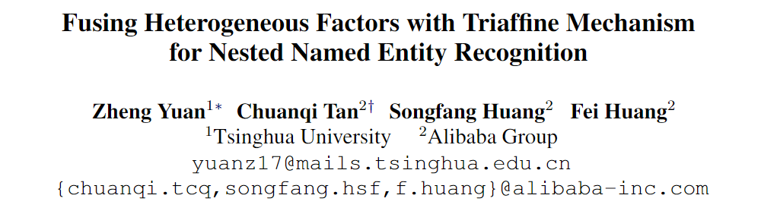
1
论文概况
2021年10月14日 Arxiv预发布，出版录用信息暂未知。
Span based中的信息增强, 提出了Triaffine机制，融合了Label，Span，Bounadry和Token等异质信息

Slide 3
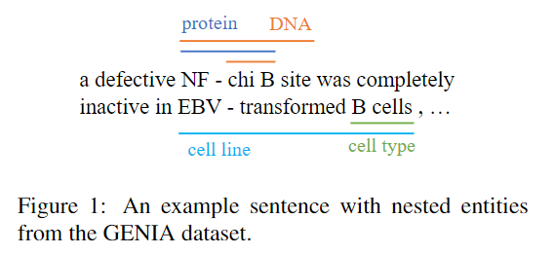
2
研究目的
Span based model
在嵌套实体识别中，首先生成所有可能的span(跨度)，然后在对span进行分类.

Slide 4
2
研究目的
Span model中的信息融合
Token: span中的字符，提供基本语义
Label: span的类别，或None
Boundary: span的起止边界
Related Span: span间交互

Slide 5
2
研究目的
本文的创新点
主要关注对span based model的信息融合与交互，主要有两个创新点：
提出了triaffine，对三个输入张量进行交互；
融合了label、boundary、token、related span等异质信息.

Slide 6
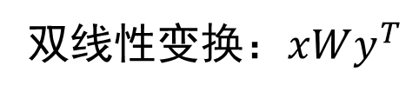
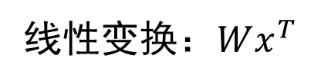
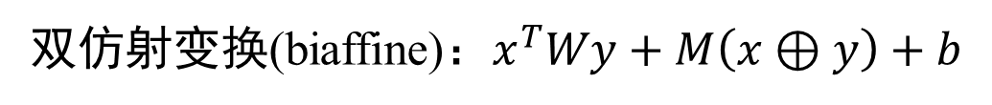
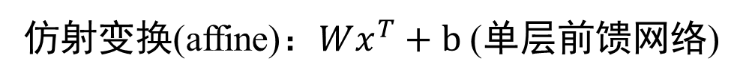
3
模型方法
affine仿射变换: 变换+平移
线性变换：$Wx^{T}$
双线性变换：$xWy^{T}$
仿射变换(affine)：$Wx^{T}+b$(单层前馈网络)
双仿射变换(biaffine)：$x^{T}Wy+M\left(x⊕y\right)+b$

Slide 7


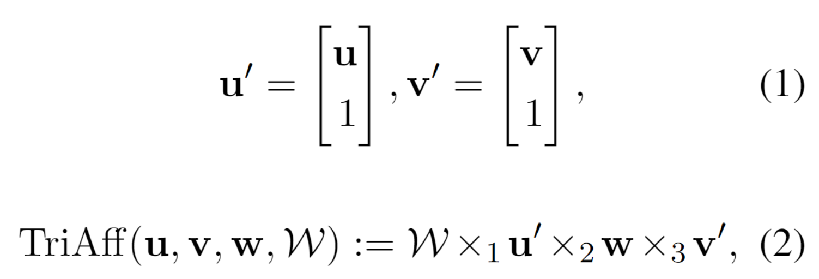

3
模型方法
Triaffine：三仿射变换
输入变为三个，建模三个输入之间的交互；
保持双仿射变换；
u和v表示span的起止边界，w表示label或span

Slide 8
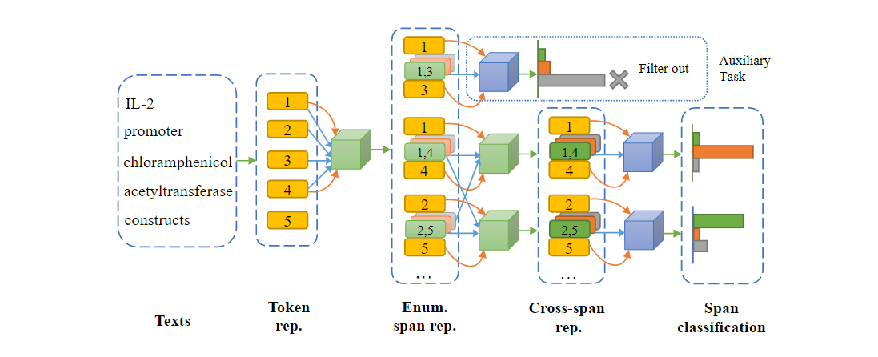
3
模型方法
绿色框：triffine

Slide 9
3
模型方法
第一次triffine：融合boundary、token和label信息，得到span representation

Slide 10
3
模型方法
第二次triffine：融合boundary、span和label信息，得到cross span representation；
token已融进了span.

Slide 11
3
模型方法
第三次triffine：打分&分类，通过boundary和cross span representation，获得span的类别得
分，即logits.

Slide 12
3
模型方法
第一次triffine：融合boundary、token和label信息，得到span representation

Slide 13

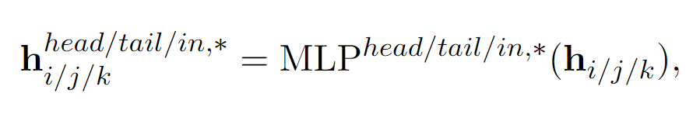
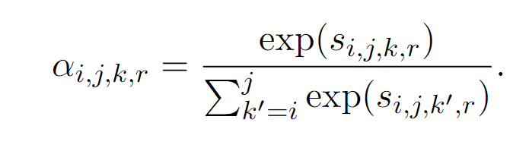
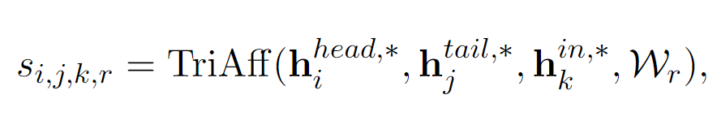
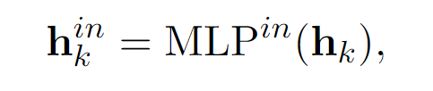








3
模型方法
Token：$h_{k}$
Boundary：$h_{i},h_{j}$
Label：$r$
Span：$[i, j]$
Span Representation:
第一次triffine：融合boundary、token和label信息，得到span representation

Slide 14
4
实验结果
实验数据集
EN: ACE2005、ACE2004、GENIA
预训练&资源
嵌入方式：上下文嵌入、词嵌入、POS嵌入(随机)、char嵌入(BiLSTM)
1. Contextual Embedding : BERT-large、ALBERT
2. Word Embedding : fastText
3. Genia Embedding : BioBERT-v1.1、BioWordVec

Slide 15
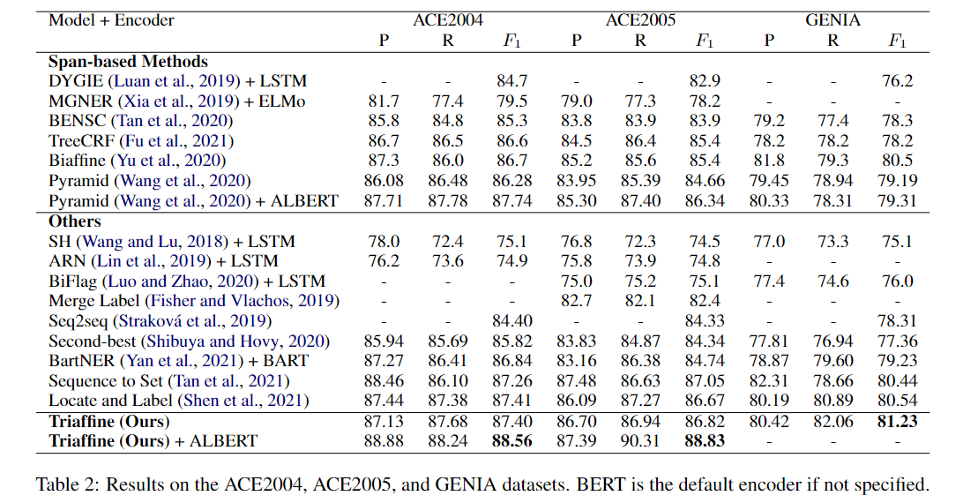
4
实验结果
主要对比实验

Slide 16
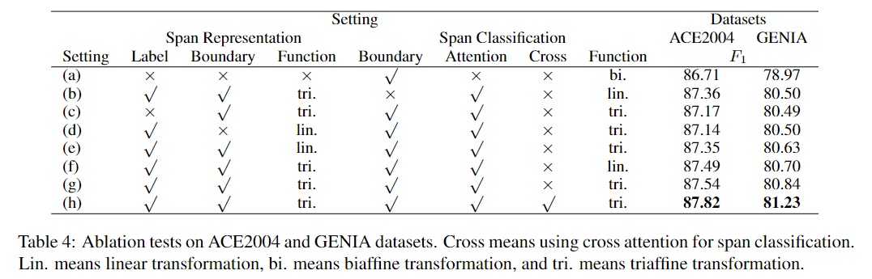
4
实验结果
消融实验

Slide 18
一些信息交互&仿射变换的文章

Slide 19
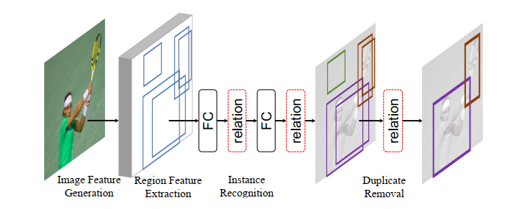




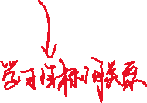




Hu Han,et al. "Relation networks for object detection." CVPR. 2018.
主要创新点：学习并利用目标实例间的关系去检测目标，而不是独立地检测每个目标
参考“Attention is all you need”，设计了一个运算模块，对各个object proposal的“relation”进行建模

Slide 20

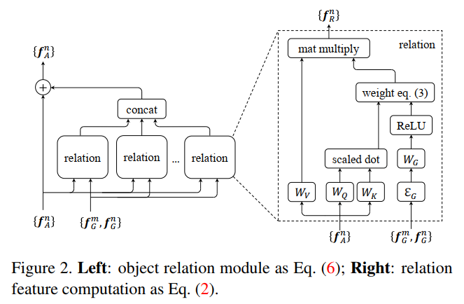






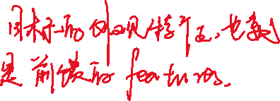

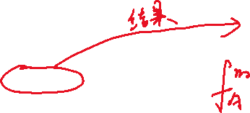
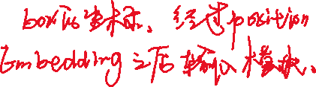
Hu Han,et al. "Relation networks for object detection." CVPR. 2018.
主要创新点：学习并利用目标实例间的关系去检测目标，而不是独立地检测每个目标

Slide 21
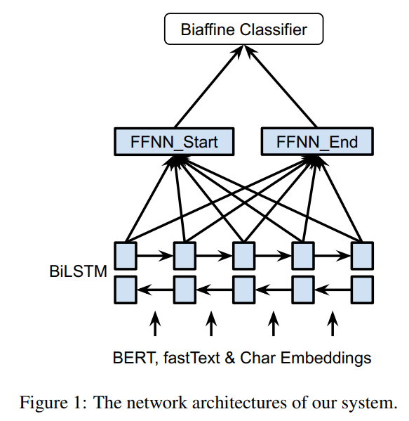
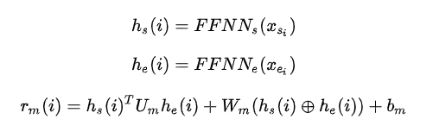
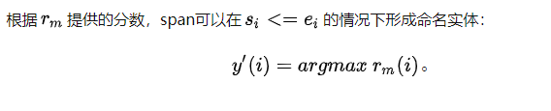
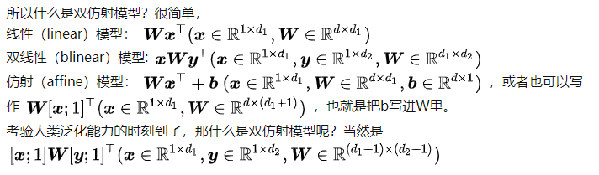

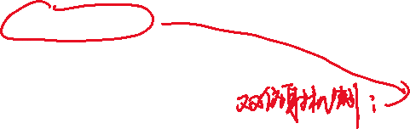


Yu, Juntao,et al. "Named entity recognition as dependency parsing." ACL 2020
模仿这篇文章：Timothy, et.al Deep biaffine attention for neural dependency parsing. ICLR2017
主要创新点：参考依存解析方法，引入Biaffine双仿射注意力机制，直接对start和end进行token级别的依赖学习，

Slide 22
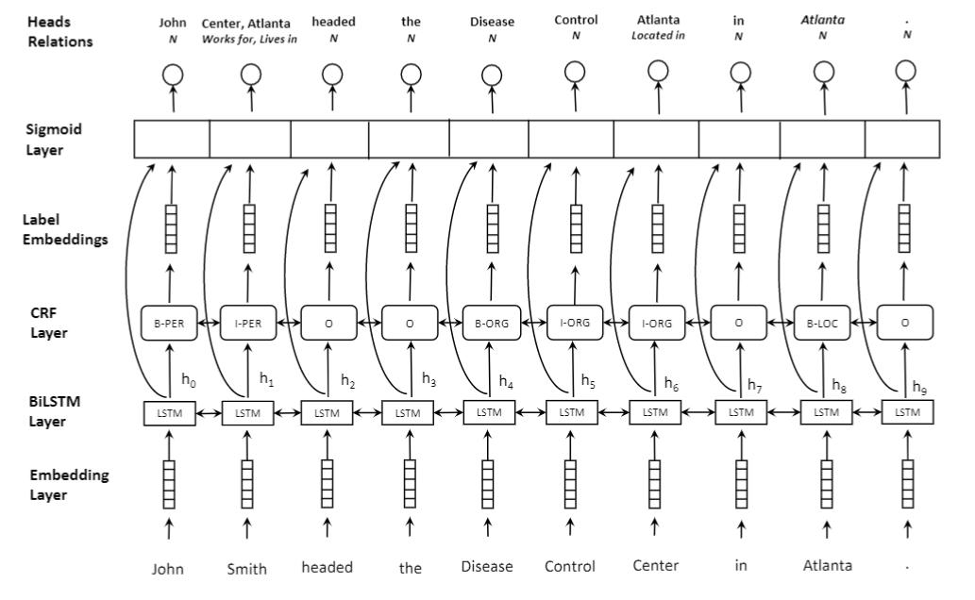



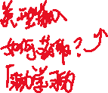








Joint entity recognition and relation extraction as a multi-head selection problem

Slide 23
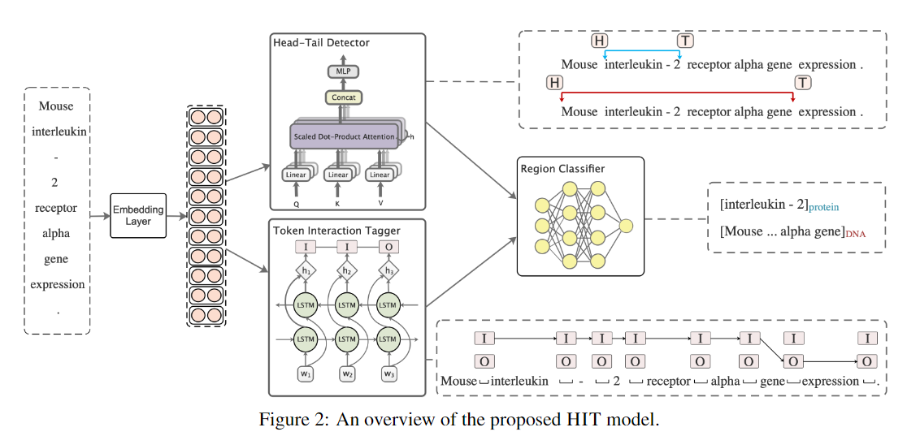




HIT- Nested Named Entity Recognition via Head-Tail Pair and Token Interaction

Slide 24
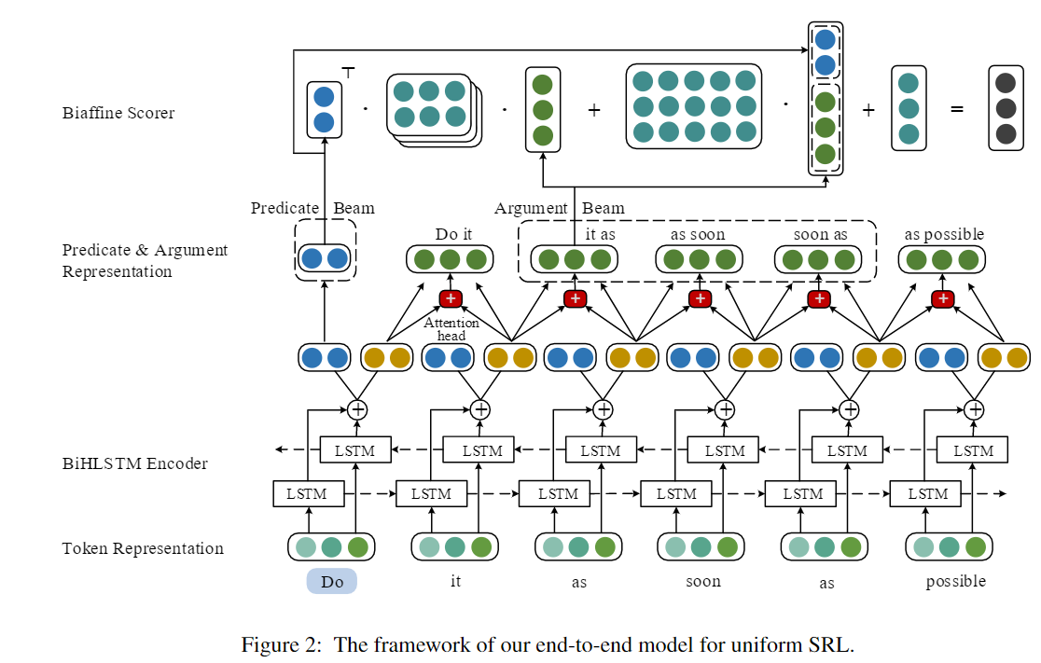
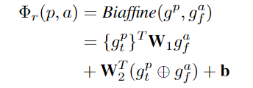






Dependency or Span, End-to-End Uniform Semantic Role Labeling

